Slide 1

操 作 系 统 原 理 Principles of Operating System
张欢
zhanghuan@cuit.edu.cn
http://jxpt.cuit.edu.cn/eol/jpk/course/layout/default/index.jsp?courseId=1181

Slide 2
课 程 说 明
先修课程:《数据结构》《计算机组成原理》
后续课程:《操作系统实验（Linux内核）》《网络原理》《编译技术》
总学时： 48学时
考试时间：课程结束后2-3周
掌握第 1 —9 章的内容
有关Linux的内容不作考试要求
成绩计算
平时成绩:20%（考勤+课堂表现+作业+论文+课堂测验）
考试成绩:80%

Slide 3
考试资格
学生的考核资格按下述原则审查：
学生有以下情况之一者，不能参加课程成绩考核，该课程的考核成绩以零分处理。在确定学籍处理、授予学士学位时，该门课程以考核不及格门次参加统计。
全期旷课累计达该课程教学时数五分之一（含五分之一）以上者；
全期缺交该课程任课教师布置作业三分之一（含三分之一）以上者；或全期所交该课程作业，虽达到任课教师布置作业三分之二以上，但所交作业的准确度、整洁度有二分之一不合格者；
未经批准或未办理选课手续，擅自修读该门课程者。

Slide 4
教材和参考资料
汤小丹，计算机操作系统(第四版)，西安电子科技大学出版社
William Stallings，操作系统—内核与设计原理，电子工业出版社
徐虹、何嘉、张钟澍，操作系统实验指导——基于Linux内核，清华大学出版社
Linux 操作系统结构分析，郭玉东，西安电子科技大学出版社
Andrew S.Tanenbaum，操作系统：设计与实现，电子工业出版社
Andrew S.Tanenbaum，现代操作系统，机械工业出版社

Slide 5
操作系统是什么?
为什么需要操作系统?
操作系统如何工作?
这门课学什么?
为什么要学这门课?
这门课如何学?

Slide 6
流行操作系统
Windows XP、Windows 2000
Windows NT、Windows Server 2012
Windows 10
1.Windows 系列
FreeBSD、Solaris (Sun micro)
AIX (IBM Unix)、HP_UX(HP Unix)
2.Unix 系列
Red Hat Linux、Ubuntu、Fedora
Caldera OpenLinux、红旗 Linux
3.Linux 系列
Windows Embedded、Linux系列
Android、iOS、VxWorksA、uC/OS II
4.嵌入式系列

Slide 7

目 录
1
操作系统引论
2
进程的描述与控制
3
处理机调度与死锁
4
存储器管理
5
虚拟存储器
6
设备管理
7
文件系统
8
用户接口

Slide 8
第一章 操作系统引论 Operating System Overview
什么是OS（Operating Systems）
OS的形成和发展过程（类型和特点）
现代OS的特征和服务
现代OS的功能
OS的层次结构模型
Linux 概述

Slide 9
1.1 OS 的概念
计算机系统的构成
硬件
软件
系统软件
支撑软件
应用软件

Slide 10
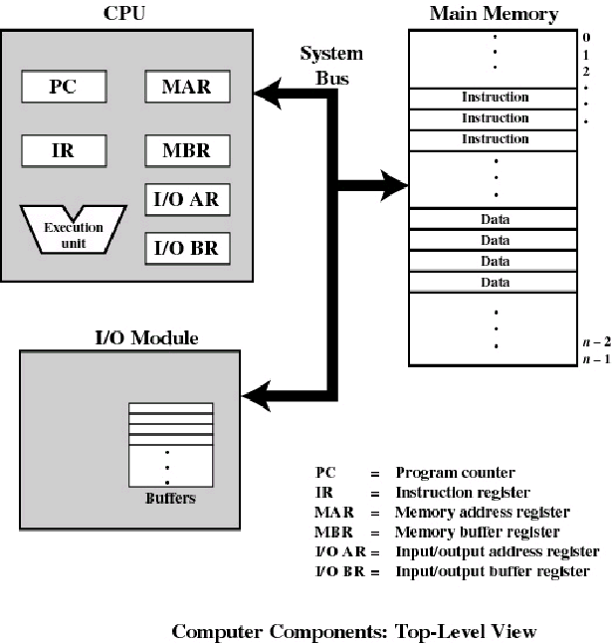

Slide 11
1.1 OS 的概念
什么是OS (Operating Systems)
引入OS的目的
操作系统的目标
方便性
有效性
可扩充性
开放性
OS的定义
OS是控制和管理计算机硬件和软件资源，合理地组织计算机工作流程以及方便用户的程序集合。

Slide 12
1.1 OS 的概念
用户1
用户2
用户3
用户4
… …
用户n
财务系统 航空订票 上网浏览 电子商务 … 科学计算
（应用程序）
编译程序 汇编程序 编辑程序 数据库
…
（系统程序）
操作系统
计算机
硬件

Slide 13
1.1 OS 的概念
研究OS作用的几种角度
资源管理的角度——OS是计算机资源的管理者
用户的角度——用户接口
计算机四大类资源
C P U 内 存 外 设 信息文件
处理机管理
存储器管理
设备管理
用户接口
文件管理

Slide 14
1.1 OS 的概念
机器扩充的角度——虚拟机
经OS提供的资源管理功能和各种服务功能把裸机改造成为功能更强使用更方便的机器，称为虚拟机。
在多用户系统中，对每一位用户而言都独占一台处理机。
进程管理的角度

Slide 15
1.2 OS 的发展过程
OS随着计算机技术和应用的日益发展而逐渐发展和不断完善。功能由弱到强。成为计算机系统中的核心。
提高计算机资源利用率。
方便用户
器件的不断更新换代。
计算机体系结构的不断发展

Slide 16

1.2 OS 的发展过程
手工操作
运算速度慢，无OS。用户直接用机器语言编程，并独占全部计算机资源。

Slide 17
1.2 OS 的发展过程
早期批处理
批处理：操作员把用户提交的作业分类，把一批中的作业编成一个作业执行序列，每一批作业的执行由监督程序（Monitor）自动依次处理。

Slide 18
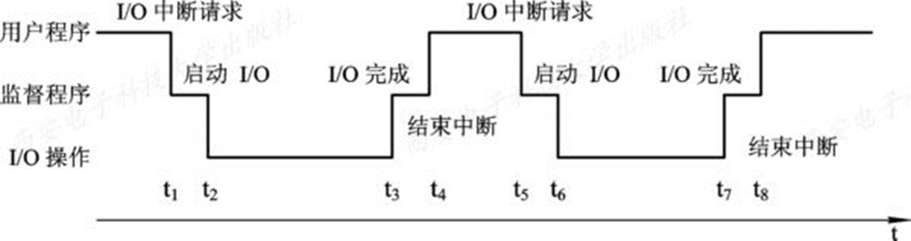
1.2 OS 的发展过程
运行一个作业：
编译连接运行一个FORTRAN程序，则其卡片叠内容为：
$JOB
$FTN
program to be compiled（源程序卡叠）
$LOAD
$RUN
data for program（数据卡叠）
$END

Slide 19

1.2 OS 的发展过程
联机批处理：慢速I/O设备和主机直接相连。

Slide 20
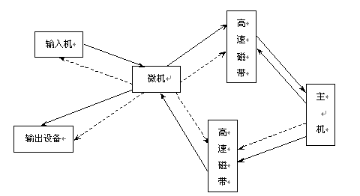
1.2 OS 的发展过程
脱机批处理
管理作业的运行（装入和运行各种系统处理程序，如汇编，编译，连接装配，程序库等）；完成作业的自动过渡，同时也出现了覆盖等程序设计技术。

Slide 21
1.2 OS 的发展过程
多道程序系统 （多道批处理系统）
过程
作业提交——>收容或后备——>执行（就绪，运行，等待）——>完成。
特点
作业间自动调度执行。
资源利用率高，系统吞吐量大。
平均周转时间长，无交互能力，对小型作业不利。

Slide 22
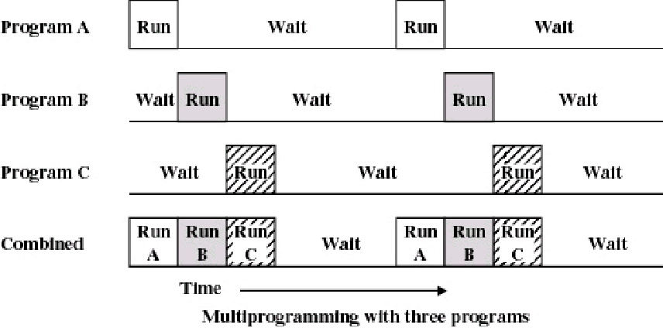
1.2 OS 的发展过程

Slide 23
1.2 OS 的发展过程
JOB1 JOB2 JOB3
Type of job Heavy compute Heavy I/O Heavy I/O
Duration 5 min. 15 min. 10 min.
Memory required 50K 100 K 80 K
Need disk? No No Yes
Need terminal？ No Yes No
Need printer? No No Yes

Slide 24
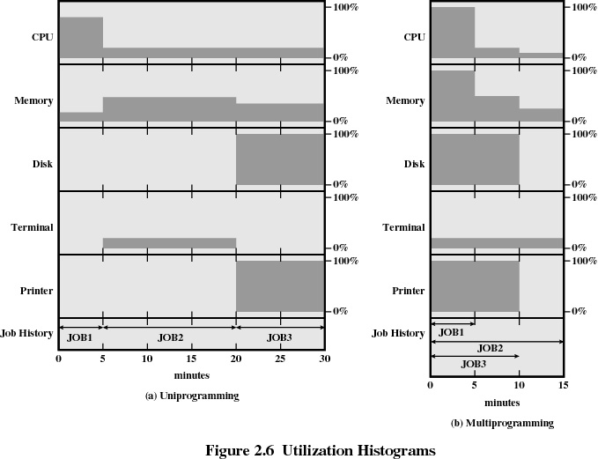

Slide 25
1.2 OS 的发展过程
Uniprogramming Multiprogramming
Processor use 22% 43%
Memory use 30% 67%
Disk use 33% 67%
Printer use 33% 67%
Elapsed time 30 min. 15 min.
Throughput rate 6 jobs/hr 12 jobs/hr
Mean response time 18 min. 10 min.

Slide 26
1.2 OS 的发展过程
需解决的技术问题
同步，互斥；内存覆盖，交换技术，虚拟存储，内存的保护；文件管理和设备管理。
管理程序的功能
存储器管理
处理机管理
设备管理
文件系统

Slide 27
1.2 OS 的发展过程
分时系统（Time-Sharing System）
分时和分时系统
一台计算机可同时连接多个用户终端，系统把处理机的运行时间分成很短的时间片，按时间片轮流把CPU，分配给每个联机作业使用。
分时OS是一个联机（ON –LINE），多用户（MULTIUSER），交互式（INTERACTIVE）的OS。

Slide 28
1.2 OS 的发展过程
分时系统的类型
单道分时系统
“前台”和“后台”分时系统
多道分时系统
分时系统的特点
多道性，同时性，独立性，及时性。
调进/调出（Roll-in /Roll—out ）
响应时间
终端用户发出一个命令到系统处理完这条命令并作出回答所需要的时间：
T=n * Q

Slide 29
1.2 OS 的发展过程
实时系统
实时系统：计算机能及时响应外部事件的请求，在规定的时间内完成对该事件的处理并控制所有实时设备和实时任务协调一致的运行。
分类
实时控制系统和实时信息处理系统
周期性和非周期性
硬实时任务和软实时任务

Slide 30
1.2 OS 的发展过程
功能
实时时钟管理 定时任务，延迟任务
连续人—机对话
过载的保护
高可靠性
与分时系统的区别

Slide 31
1.2 OS 的发展过程
通用OS
同时兼有多道批处理，分时，实时处理的功能，或其中两种功能以上。
个人计算机上的OS
联机交互式单用户、多任务OS。

Slide 32
1.2 OS 的发展过程
多处理机OS （Multi-processor System）
引入多处理机的原因
多处理机系统的类型
紧密耦合（Tightly Coupled）MPS
松散耦合（Loosely Coupled）MPS

Slide 33
1.2 OS 的发展过程
常见的多处理机体系结构
MPP（Massively Parallel Processor Systems 大规模并行处理系统）
SMP（ Symmetric Muliprocessing Processor 对称多处理）
NUMA（ Non Uniform Mem Access 非一致内存访问）

Slide 34
Architectural Definitions
(Fast Access=“ “, Slow Access=“ “)
SMP -- Symmetric Muliprocessing Processor
UMA - Uniform Mem Access
One Address Space- True SMP
Low Latency, Equal BW
Fast Predictable Performance
CPU
CPU
CPU
CPU
Mem

Slide 35
Architectural Definitions
(Fast Access=“ “, Slow Access=“ “)
NUMA - Non Uniform Mem Access
One Address Space- “Broken” SMP
Non-local Memory Access Slow
Latency & BW Problems
Data Placement Tricky
CPUs
CPUs
CPUs
CPUs
Mem
Mem
Mem
Mem
One Address Space

Slide 36
Architectural Definitions
(Fast Access=“ “, Slow Access=“ “)
MPP & Clusters
Multiple Address Spaces
Slow Internode Communication
Latency & BW Problems
Data Placement Tricky
CPU
CPU
CPU
CPU
Mem
Mem
Mem
Mem
CPU
CPU
CPU
CPU
CPU
CPU
CPU
CPU
Mem
Mem

Slide 37
1.2 OS 的发展过程
网络OS
网络的特征和拓扑结构
网络OS的模式
对等模式（Peer-to-Peer）
客户/服务器模式（Client/Server）
浏览器/服务器模式（Browser/Server）
网络 OS 的功能
网络通信、 资源管理、网络服务、网络管理和互操作能力。

Slide 38
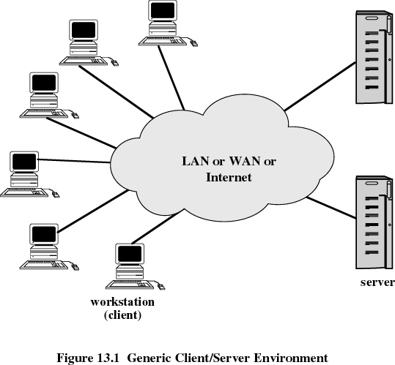

Slide 39
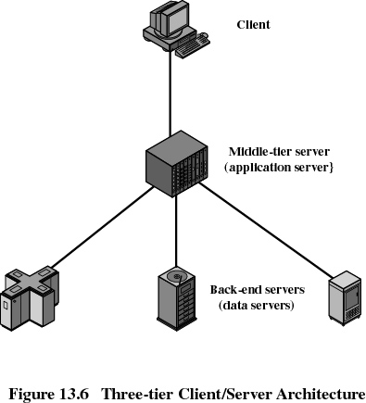

Slide 40
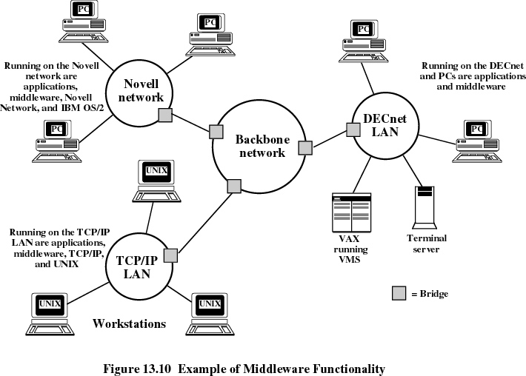

Slide 41
1.2 OS 的发展过程
分布式OS
分布式系统
任意两台计算机可以通过通信来交换信息
一个程序可以分布于N 台计算机上并行地运行
资源为所有用户共享
各台计算机无主次之分
优点：坚定性强，维护方便，易于扩充，高效率，经济性好。

Slide 42
1.2 OS 的发展过程
分布式OS：管理分布式系统资源的OS。
分布式OS与网络OS 的区别
要求一个统一的OS ，实现系统操作的统一性；
系统透明性；
分布式系统的基础是网络。

Slide 43
1.2 OS 的发展过程
集群计算机的体系结构
·单一入口点 ·单一文件层次
·单一控制点 ·单一虚拟网络连接
·单一存储空间 ·单一作业管理系统
·单一用户界面 ·单一I/O空间
·单一进程空间 ·检测点技术
·进程迁移

Slide 44
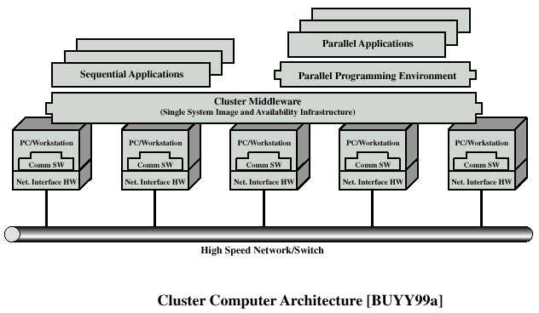
1.2 OS 的发展过程

Slide 45
1.3 现代OS的特征和服务
OS的特征
并发 （concurrence）
在一段时间内，有多道程序在宏观上同时执行，多道程序设计导致多个程序并发执行。
共享 （sharing）
多道程序，多个用户作业共享有有限的计算机系统资源。

Slide 46
1.3 现代OS的特征和服务
虚拟 （virtual）
把物理上的一个变成逻辑上的多个或扩大容量。
异步性（asynchronism）
在OS控制下的多个作业的执行顺序和每个作业的执行顺序时间是不确定的。而不是OS本身的功能不确定或用户程序的结果不确定。

Slide 47
1.3 现代OS的特征和服务
OS 的服务
操作系统的公共服务类型
程序执行、I/O操作、文件系统操作、通信和差错检测。
系统调用
进程控制、文件操作、设备管理、通信和信息维护

Slide 48
1.4 OS 的功能
处理机管理
进程控制
进程同步
进程通信
调度
存储管理
内存分配
存储保护
内存扩充（虚拟存储技术）
地址映射

Slide 49
1.4 OS 的功能
设备管理
缓冲管理
设备分配
设备处理
设备独立性和虚拟设备
信息管理（文件系统管理）
文件存储空间的管理
目录管理，按名存取
文件的读写管理和存取控制

Slide 50
1.4 OS 的功能
用户接口
程序一级接口（程序接口）
OS提供一组系统调用供用户程序和其它系统 程序调用，完成数据传输，文件操作，资源分配等操作。
作业一级的接口（命令指令）
提供一组控制操作命令（作业控制语言）供用户去组织和控制自己作业的运行。
图形接口

Slide 51
1.5 OS 的结构
OS的整体模块结构
把OS系统，按功能划分为若干具有一定大小和独立性的模块，并规定好模块之间的接口，然后分头对各个模块进行设计，最后再按照它们之间的接口关系，把模块连接起来，形成一个完整的，模块化的操作系统。
特点

Slide 52
1.5 OS 的结构
有序分层法
实现方法
特点：
把决定的无序性改为有序性。
把模块间的复杂依赖关系改为单向依赖。
设计低层软件时，不用考虑高层软件的实现方法。
高层的错误不会影响低层。
不会产生递归调用，避免死锁发生。

Slide 53
1.5 OS 的结构
常用操作系统的层次模型
用户接口
（命令接口、程序接口、图形用户接口）
对对象操纵和管理的软件集合
（处理机管理软件、存储器管理软件、设备管理软件、文件管理软件）
操作系统对象
（处理机、存储器、设备、文件）

Slide 54
1.5 OS 的结构
Level | Name | Objects | Example Operations
4 | Interrupts | Interrupt-handling programs | Invoke, mask, unmask, retry
3 | Procedures | Procedures, call stack, display | Mark stack, call, return
2 | Instruction Set | Evaluation stack, micro- program interpreter, scalar and array data | Load, store, add, subtract, branch
1 | Electronic circuits | Registers, gates, buses, etc. | Clear, transfer, activate, complement

Slide 55
1.5 OS 的结构
Level | Name | Objects | Example Operations
7 | Virtual Memory | Segments, pages | Read, write, fetch
6 | Local secondary store | Blocks of data, device channels | Read, write, allocate, free
5 | Primitive processes | Primitive process, semaphores, ready list | Suspend, resume, wait, signal

Slide 56
1.5 OS 的结构
Level | Name | Objects | Example Operations
13 | Shell | User programming environment | Statements in shell language
12 | User processes | User processes | Quit, kill, suspend, resume
11 | Directories | Directories | Create, destroy, attach, detach, search, list
10 | Devices | External devices, such as printer, displays and keyboards | Open, close, read, write
9 | File system | Files | Create, destroy, open, close, read, write
8 | Communications | Pipes | Create, destroy, open , close, read, write

Slide 57
1.5 OS 的结构
微内核操作系统
用
户
模
式
作业管理
客户进程
设备驱动程序
文件服务器
虚存管理器
安全服务
内
核
模
式
文件管理
设备管理
存储管理
进程管理
微内核
硬件
硬件
1） 分层结构内核
2） 微内核

Slide 58
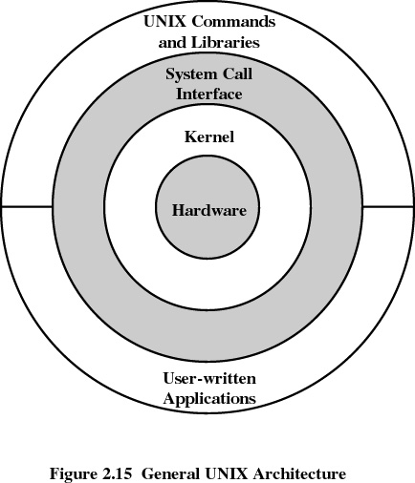

Slide 59
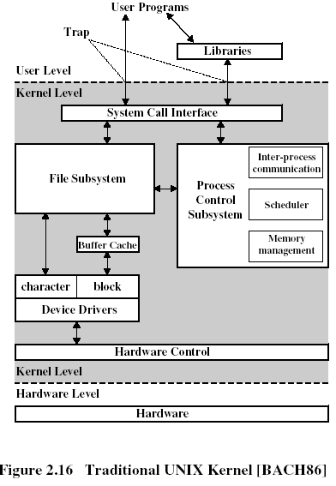

Slide 60
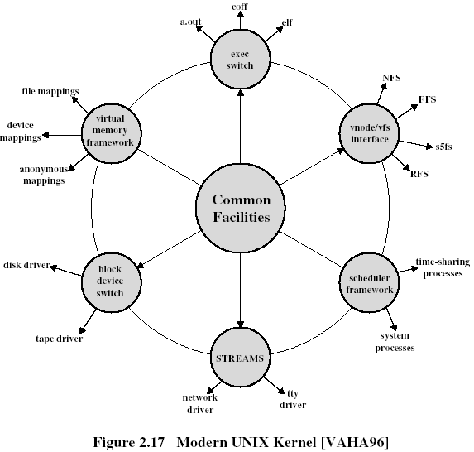

Slide 61
1.6 Linux 概述
Linux操作系统的发展过程
Linux操作系统的特点
一个多用户、多任务的操作系统
支持多种文件系统
合符POSIX 1003.1标准
具有较好的可移植性
支持多平台和多处理器
全面支持TCP/IP网络协议

Slide 62
1.6 Linux 概述
Linux的体系结构
用户程序
shell
实用程序
库程序
内核
硬件
Linux系统结构图

Slide 63
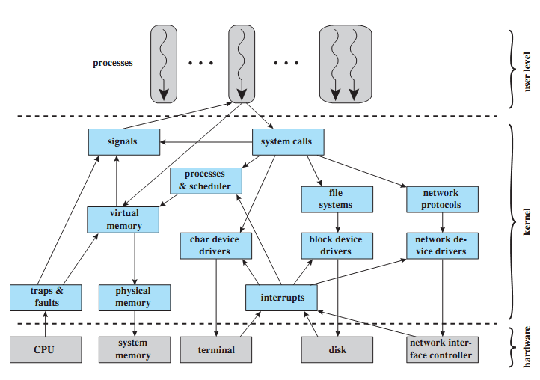
LINUX Kernel Components

Slide 64
1.6 Linux 概述
Linux内核
存储管理
硬件无关
硬件相关
文件管理
逻辑文件系统
进程调度
（SCHED）
进程间通信 （IPC）
硬件驱动程序
网络管理
网络协议
硬件驱动程序
Linux内核子系统之间的联系

Slide 65

本章重点
操作系统的定义
操作系统的基本类型
操作系统的功能和特征
操作系统的层次模型

